Slide 1
Group Meeting
邹世明
2025/05/09

Slide 2
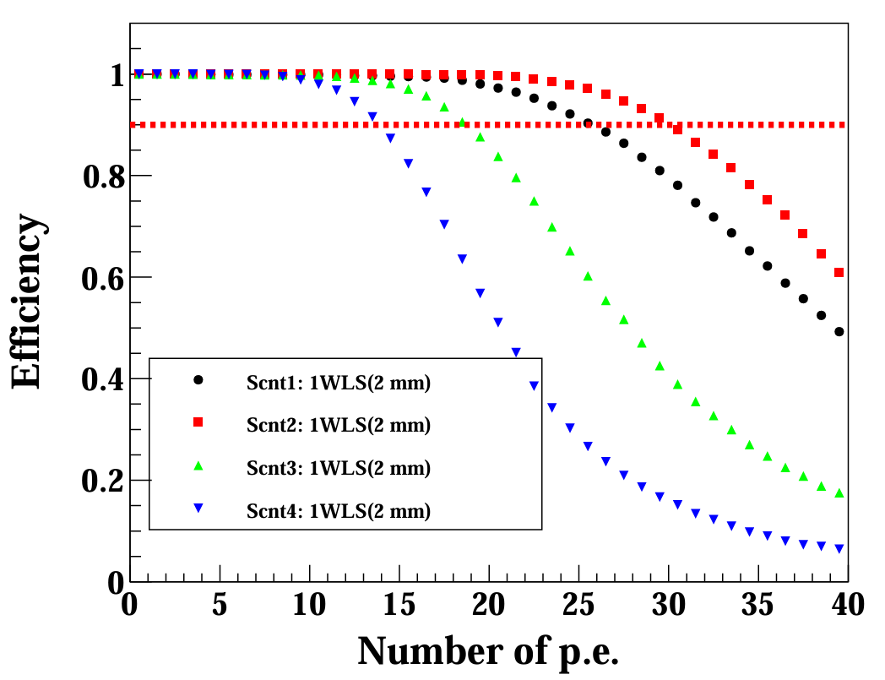
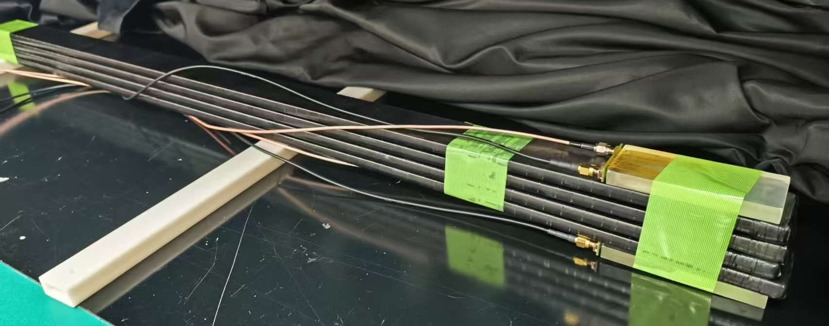
耦合器件测试
减小了光纤与SiPM的距离
加固了上支撑器件
可用胶水进行固定
四根相同处理的塑闪在最远端的效率随阈值分布。

Slide 3
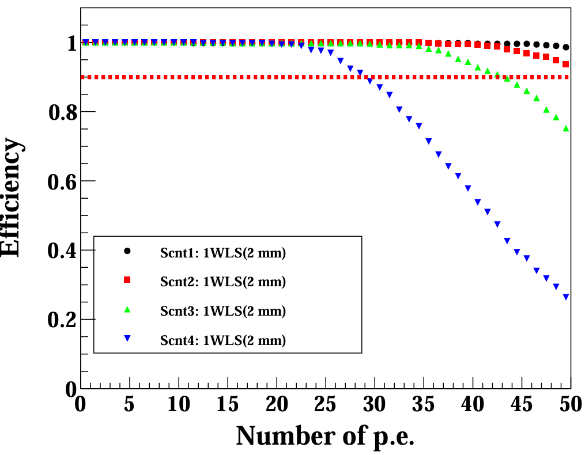
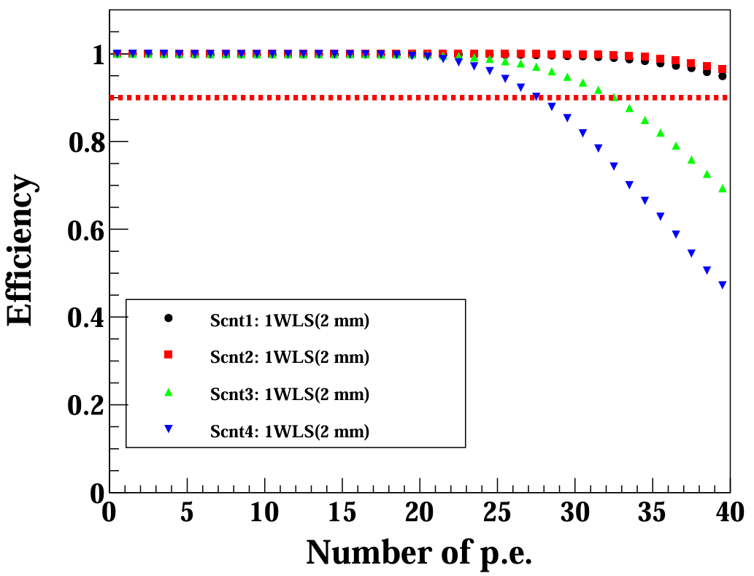
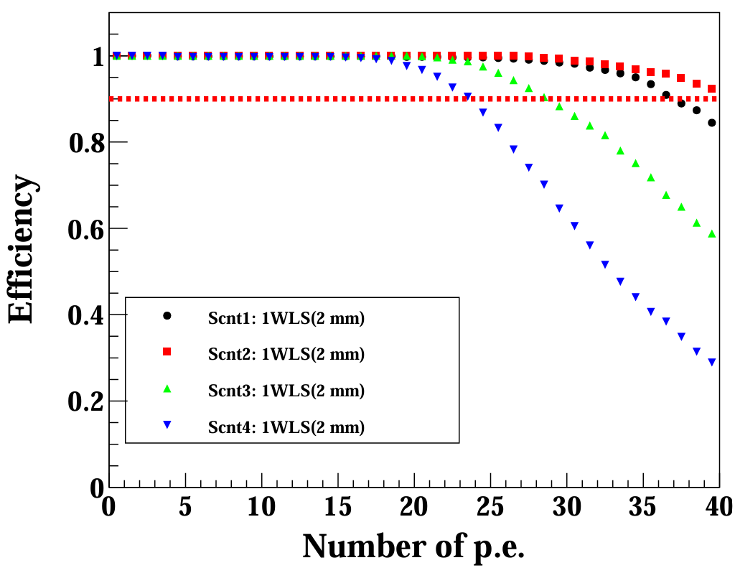
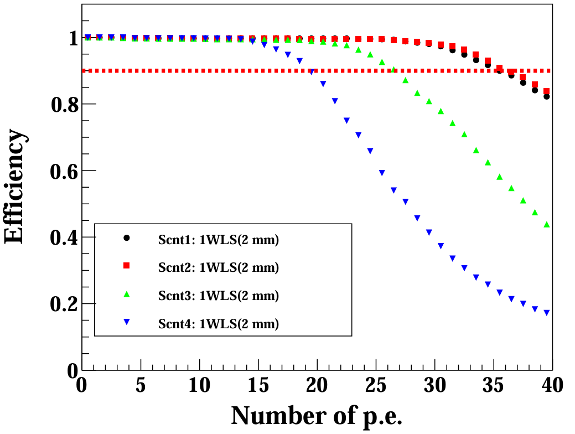
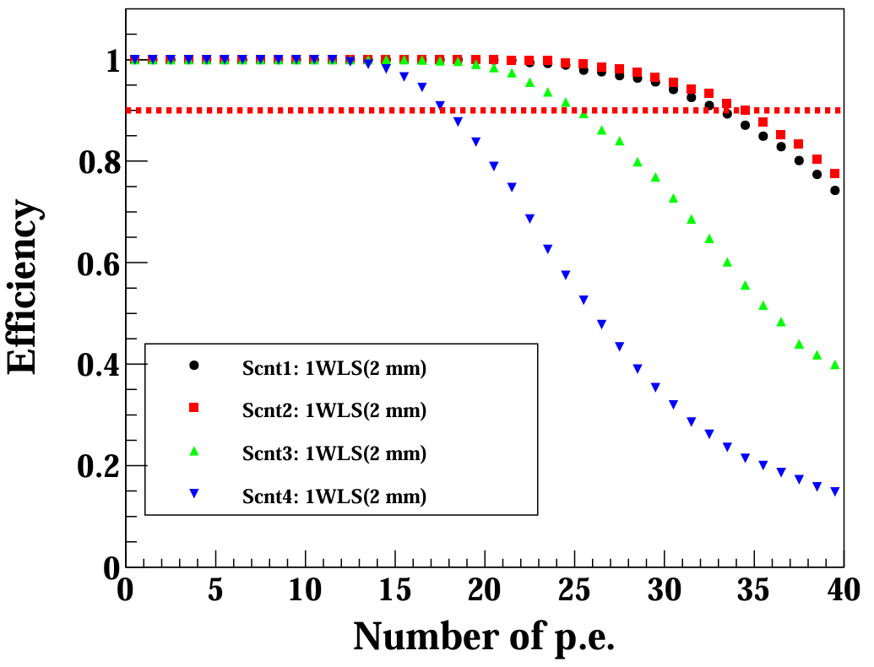
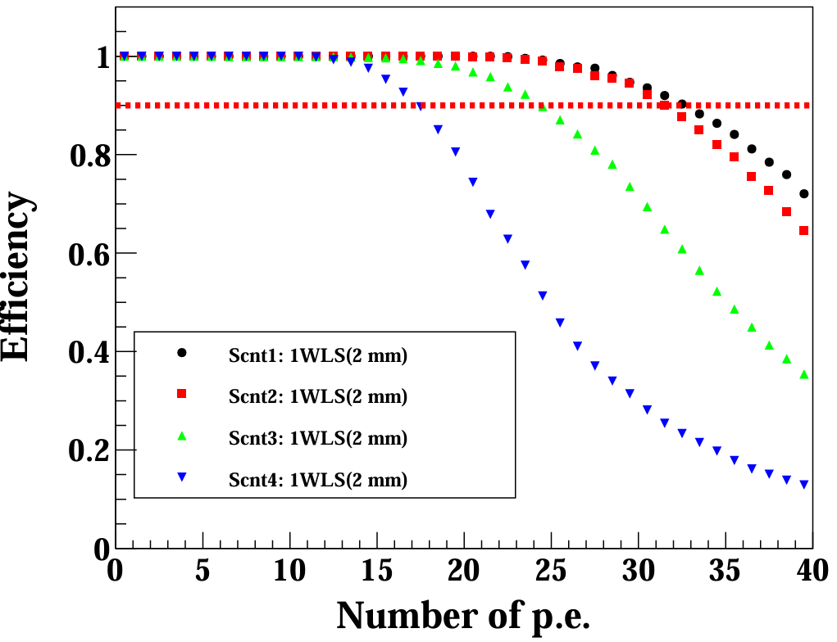
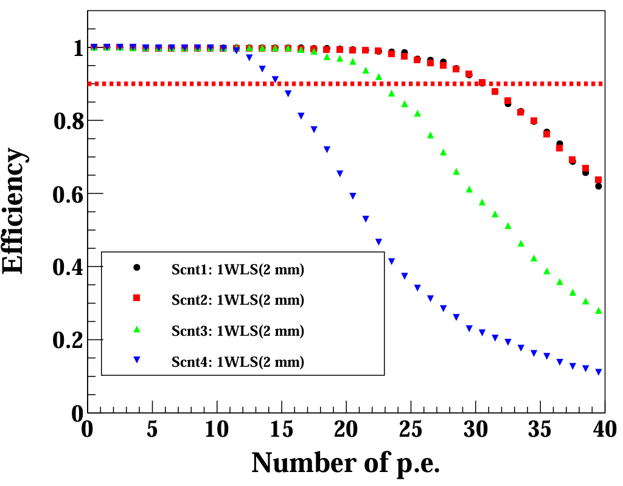
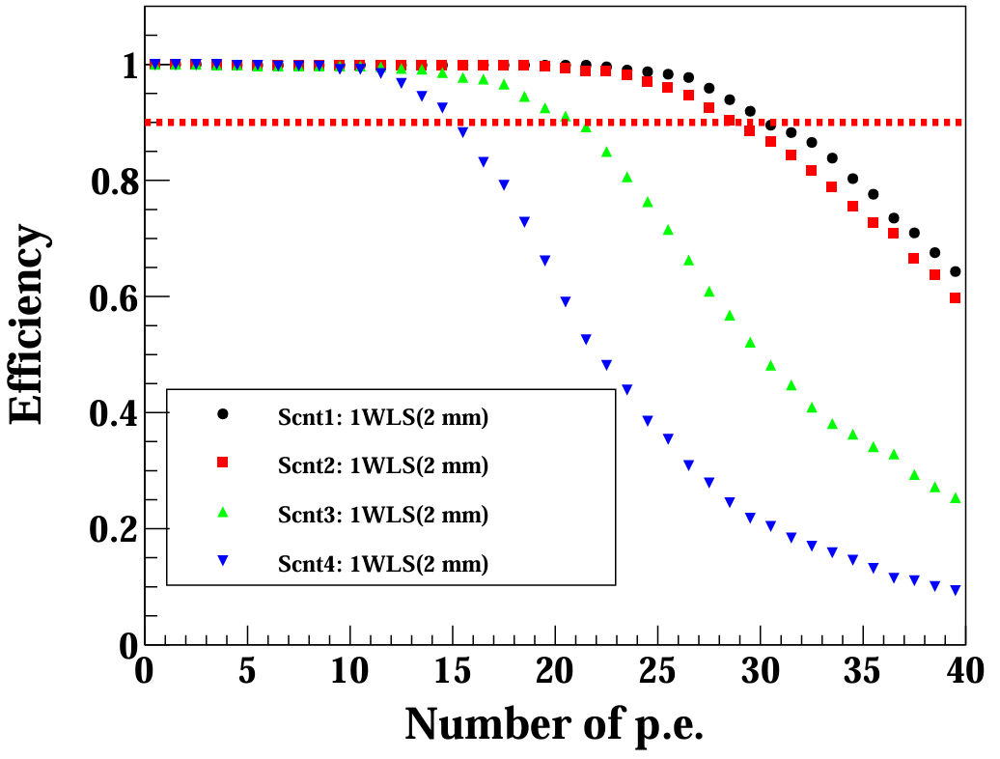
耦合器件测试-其他位置效率分布
5 cm
15 cm
35 cm
55 cm
75 cm
95 cm
115 cm
135 cm

Slide 4
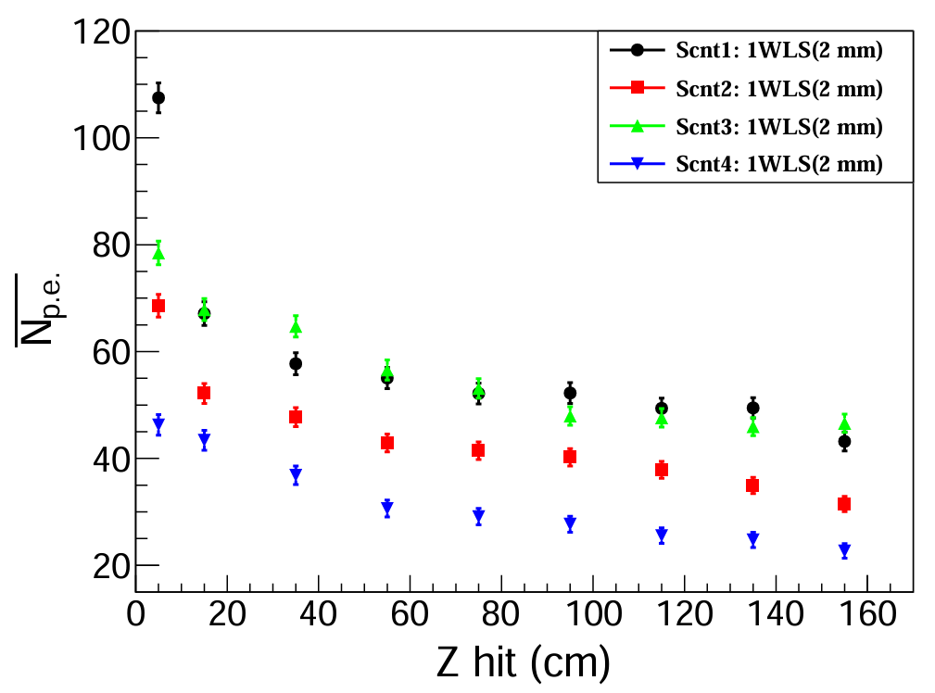
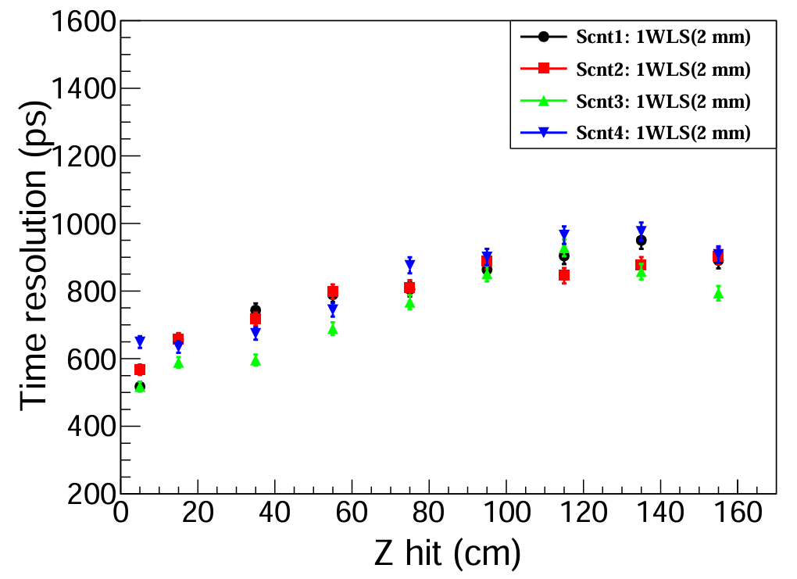
耦合器件测试-平均光子数以及时间分辨
Scnt1和Scnt3的平均光子数基本一致且效果最好。
可能原因是这两根塑闪之前在内部塞过铝箔。
时间分辨基本保持在1 ns以内，且趋势基本一致。

Slide 5
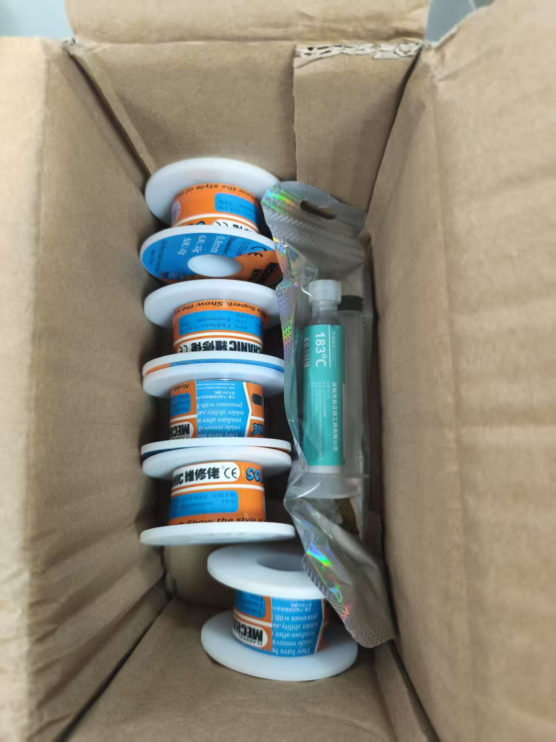
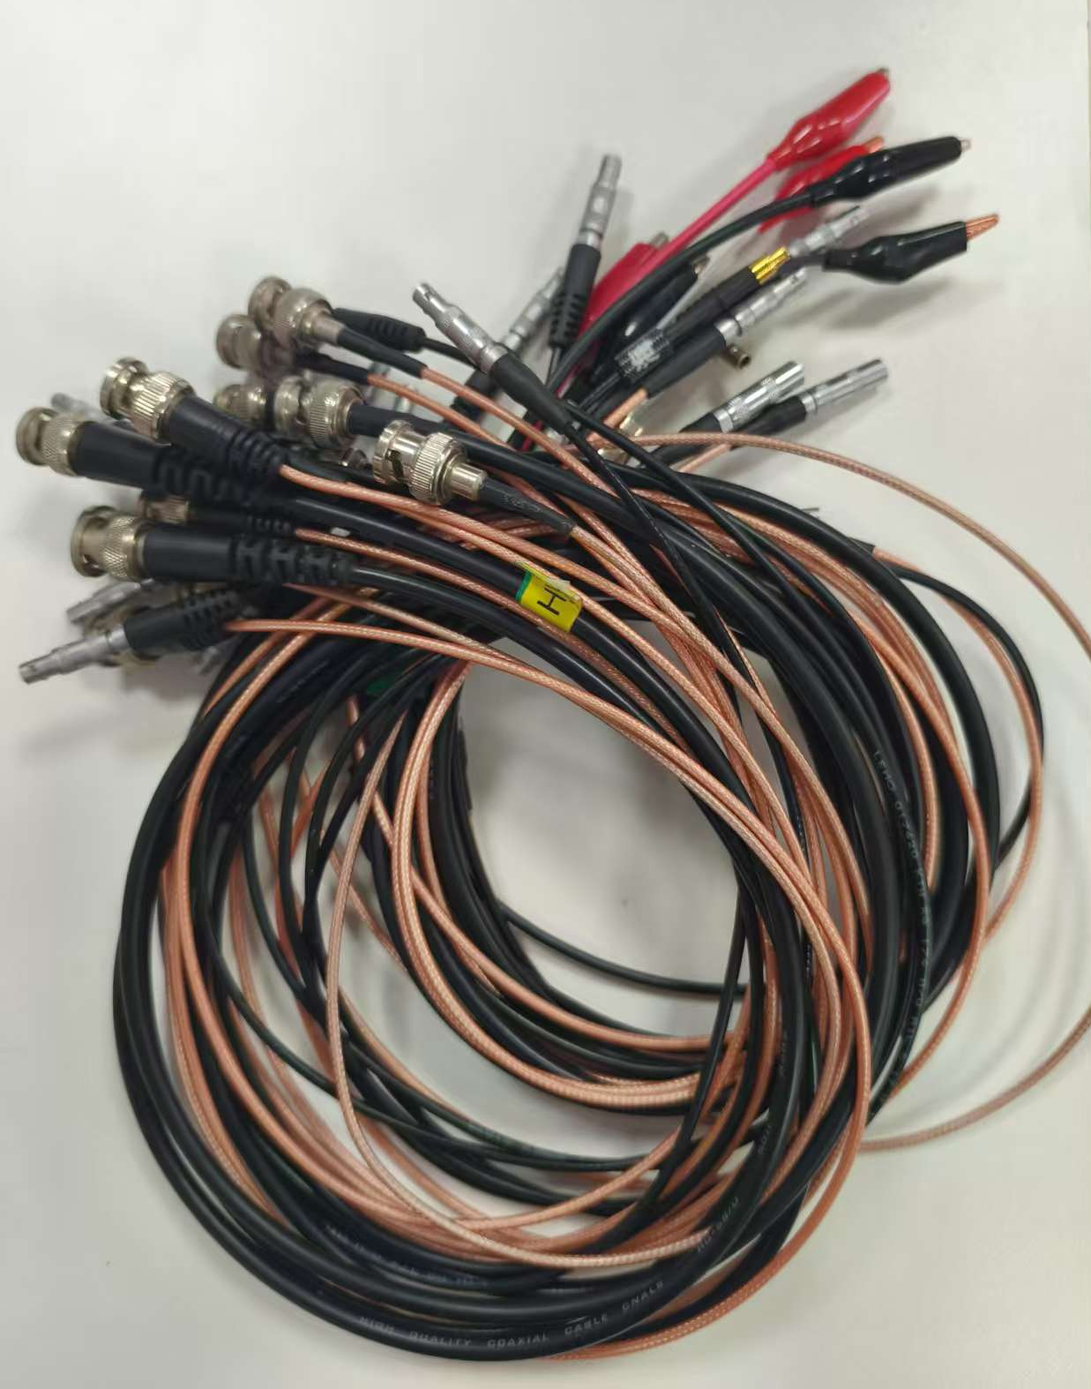
物理系实验室情况
焊台与耗材购买
适用于机箱的线缆

Slide 6
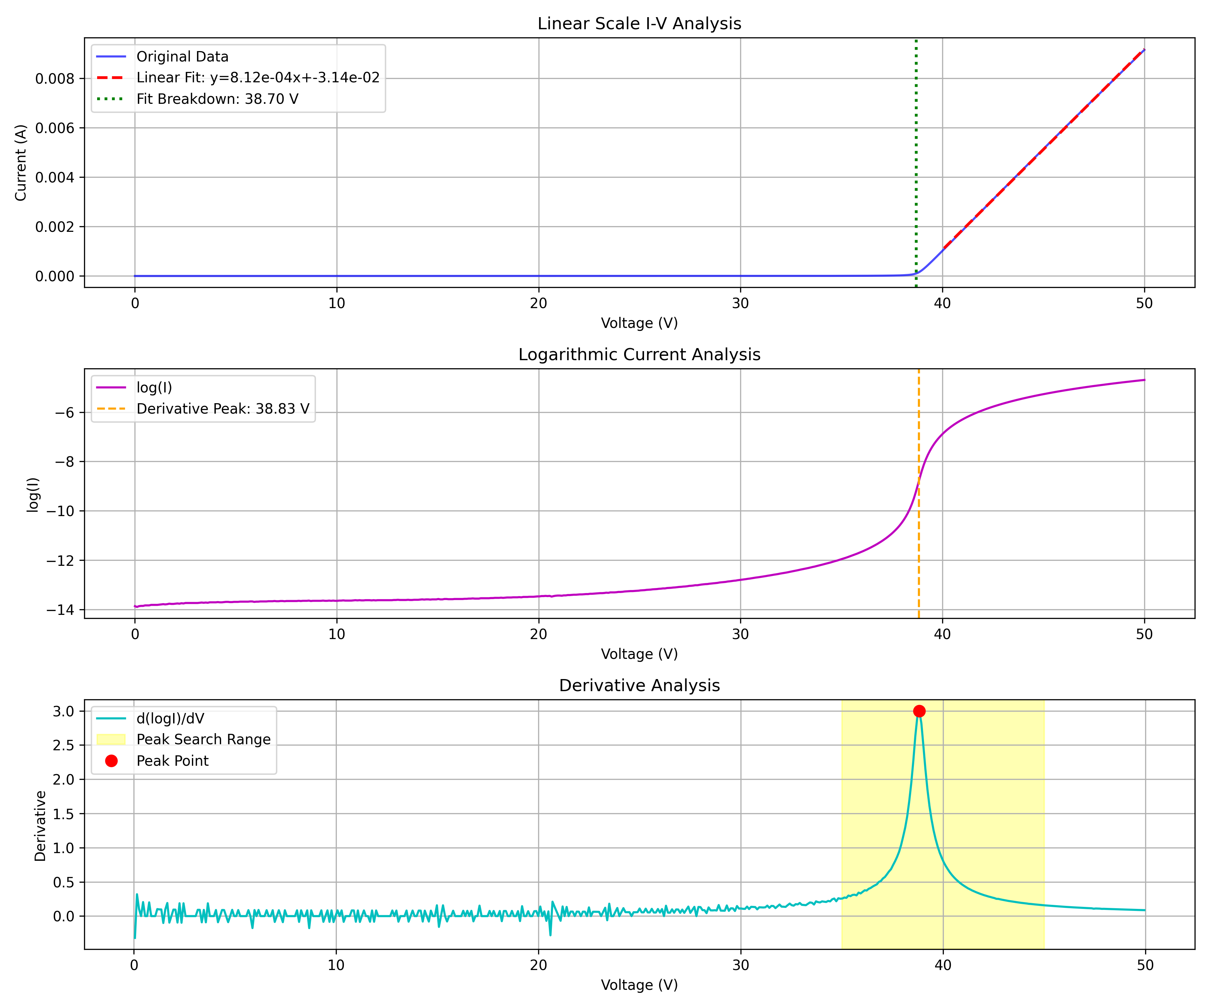
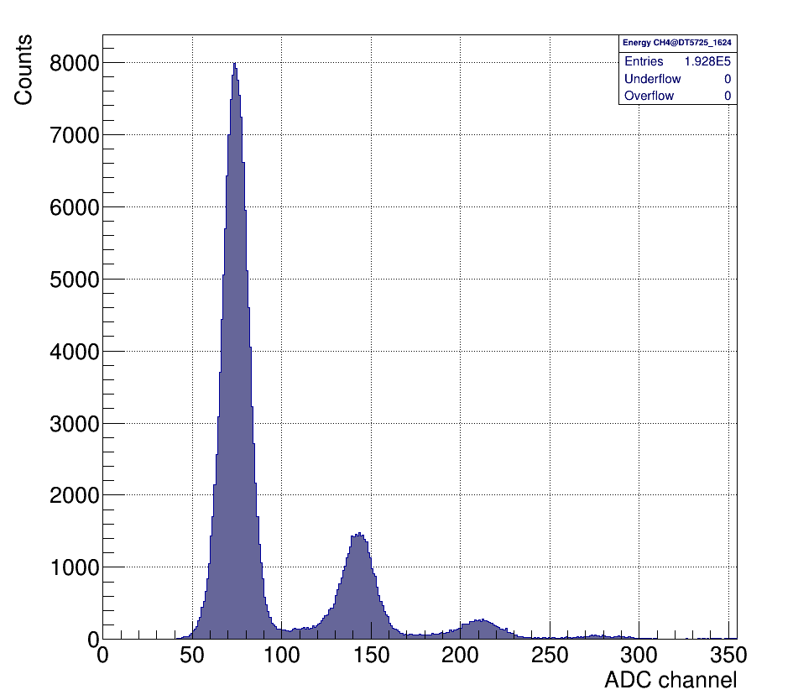
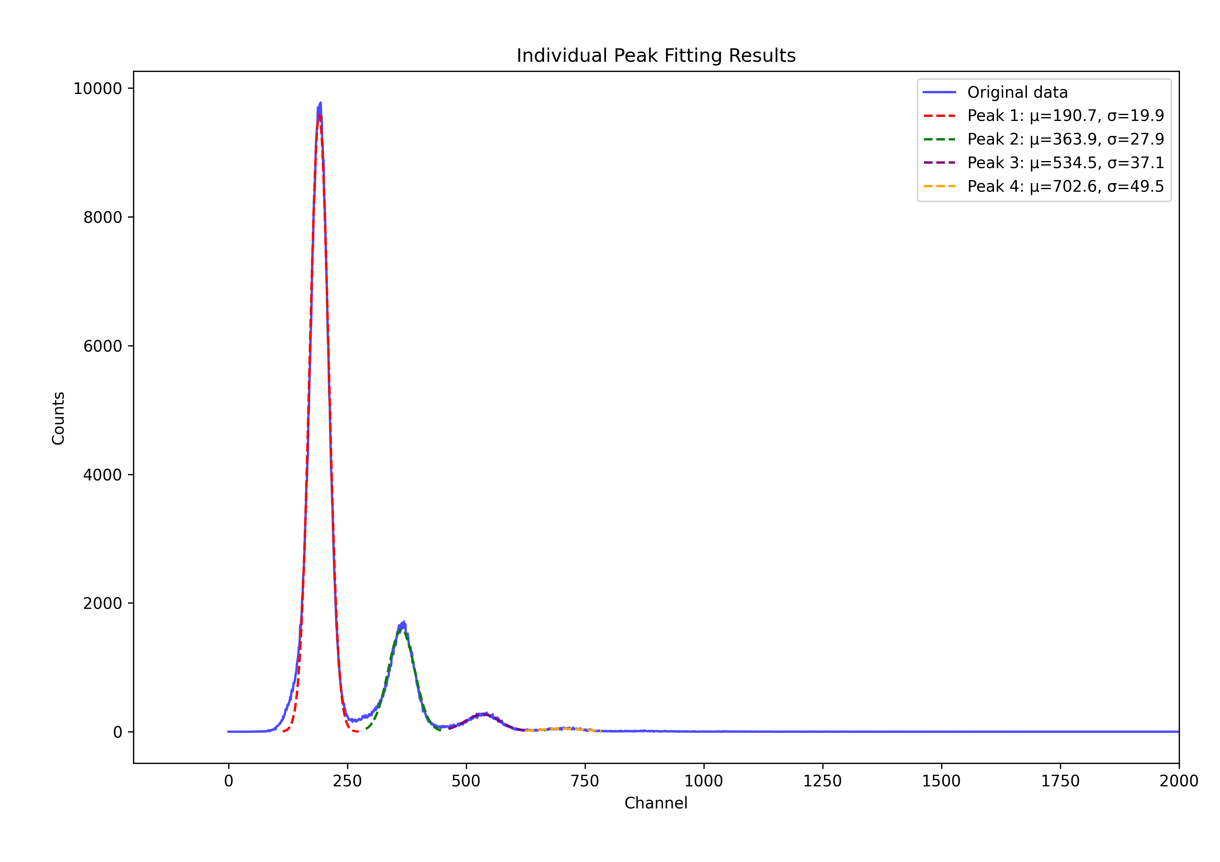
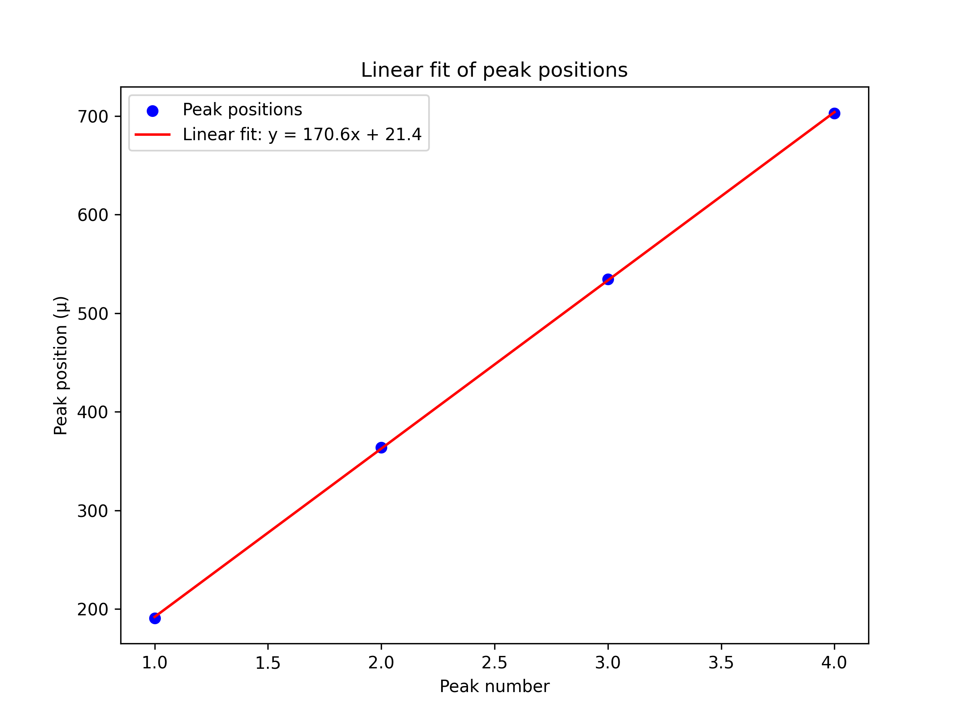
实验计划1-SiPM测试
利用IV曲线测量SiPM的击穿电压。
2. SiPM光电子峰测试

Slide 7
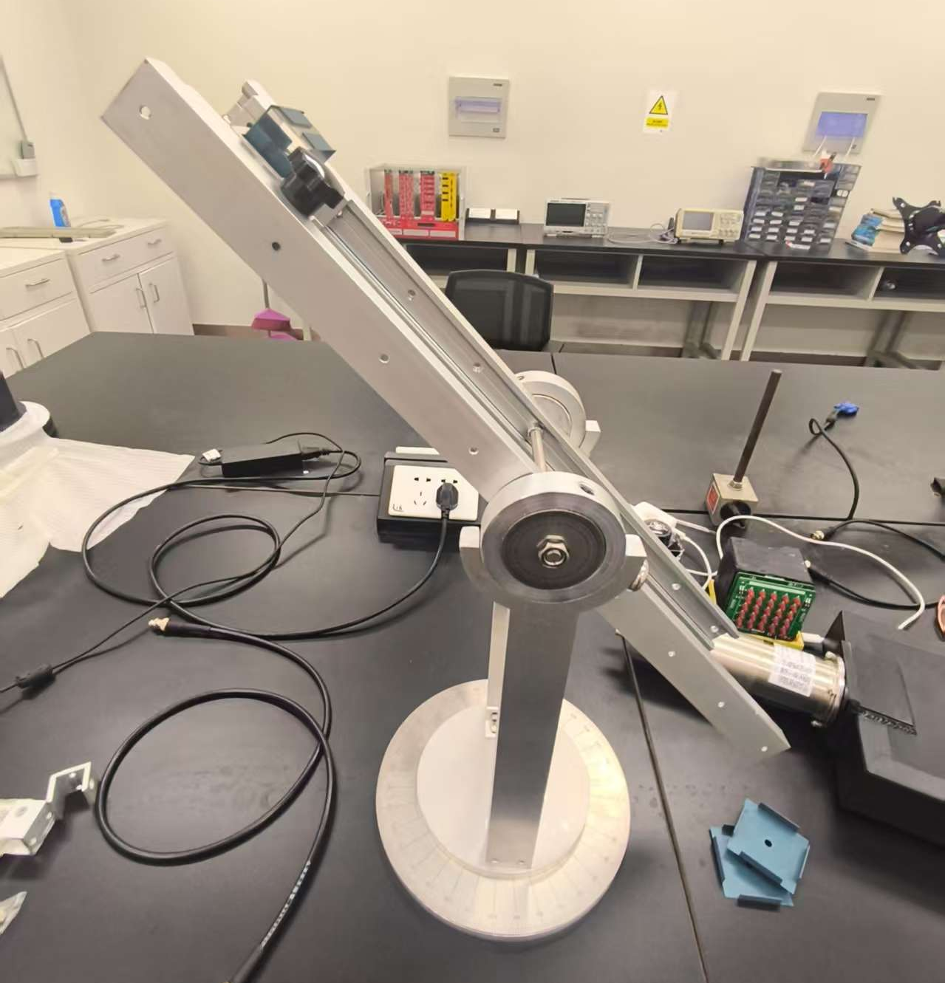
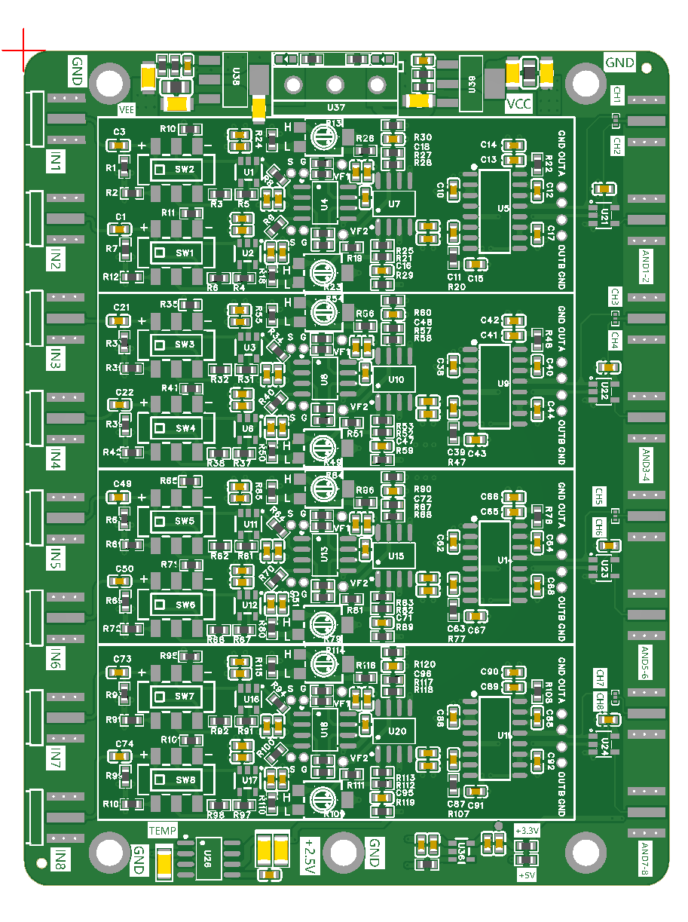
实验计划2-宇宙线通量随距离变化测试
通量随距离的变化关系。
通量随方向的变化关系。
通量随复合板阈值的变化关系。

Slide 8
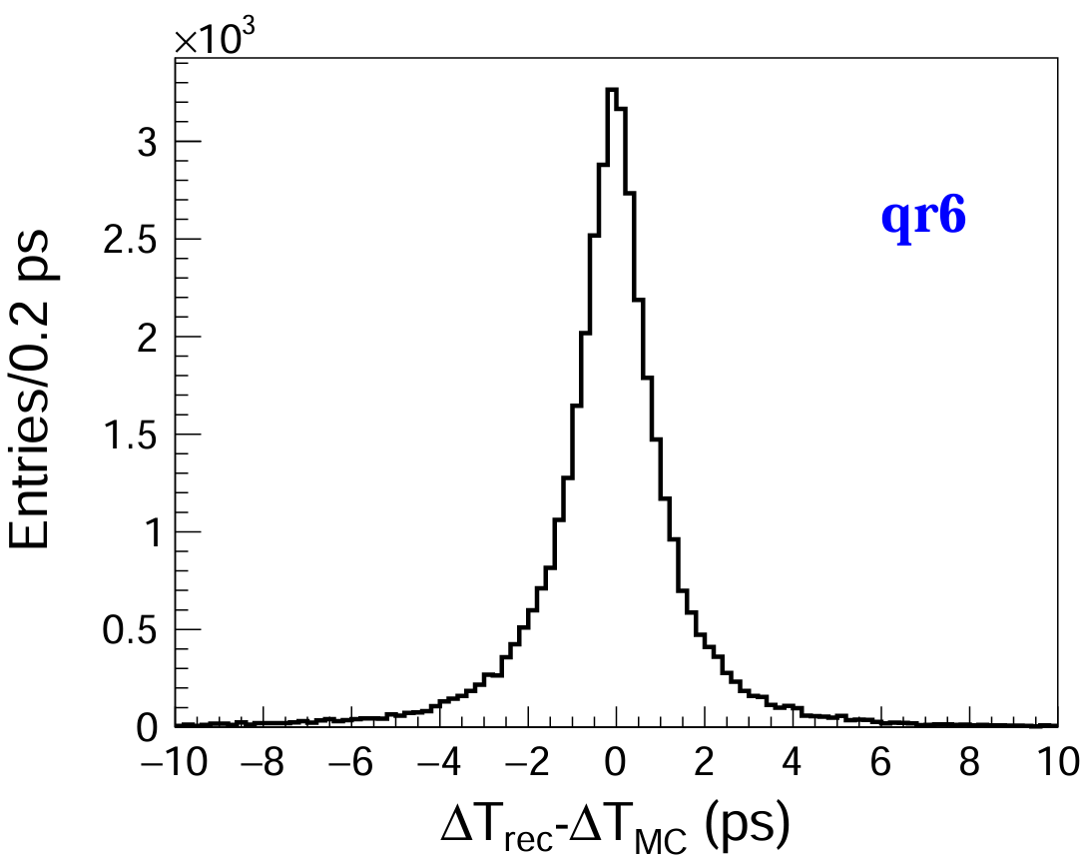
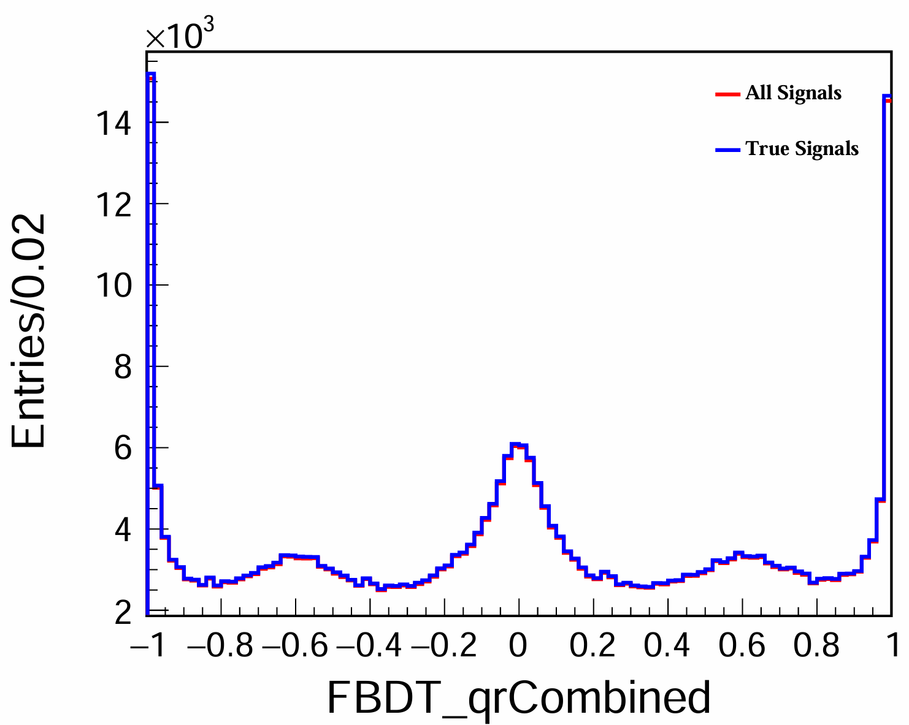
Flavor tag

